Slide 1
雾计算

Slide 2

引言
雾计算到底是什么？
提到雾计算，现在公认的是2011年由美国思科公司首创的。
其实“雾计算”这个概念最开始是由美国哥伦比亚大学的斯特尔佛教授提出来的，当时是想利用“雾”来阻挡黑客入侵。后来美国的思科公司接手了“雾计算”这个词，就有了现在的“雾计算”。
而思科之所以用“雾计算”这个词，是源于“雾是更接近地面的云”这个概念。

Slide 3
引言
已经有云计算了，为什么还要研究雾计算？
因为云计算已经不能满足时代发展下的计算需求。
随着物联网技术的发展及各种智能设备的出现，云计算需要处理的数据量越来越大，网络带宽压力、数据中心的负担越来越重，数据传输和信息获取的情况面临巨大的挑战。
网络拥堵、网络延迟、安全性低等问题都需要解决。
也就是说，上网的人越来越多了，使用网络的设备也越来越多了，而且将来无人驾驶、各种智能应用等对数据处理的所低延迟、高速率、高安全性的要求越来越高，所以云计算的压力就越来越大，这时候它需要一个助手来分担它的压力。
所以雾计算就出现了。

Slide 4
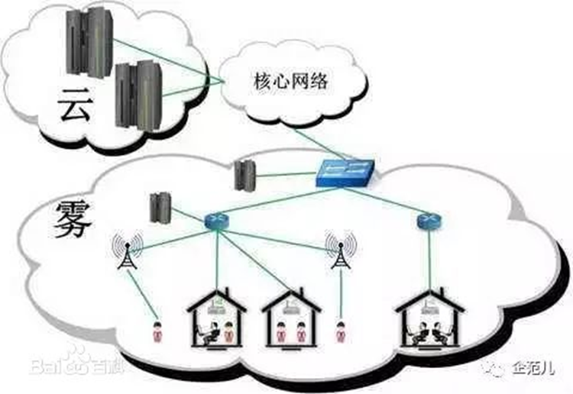
引言
雾计算的网络版定义是：在该模式中数据、(数据)处理和应用程序集中在网络边缘的设备中（这里的边缘设备可以是传统网络设备，如路由器、交换机、网关等，也可以是专门部署的本地服务器），而不是几乎全部保存在云中，是云计算的延伸概念。

Slide 5
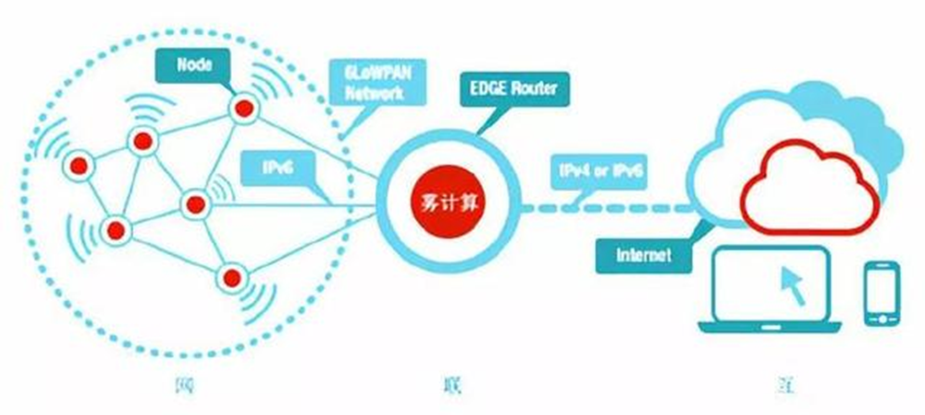
引言
另外，据某云计算专家解释：
雾计算是介于云计算和个人计算之间的、半虚拟化的服务计算架构模型。雾计算实际上并没有强力的计算能力，雾计算是将物理上分散的计算机联合起来，形成较弱的计算能力，不过这样的计算能力对于中小型的数据中心，完全够用了。

Slide 6
引言
所以，对于“雾计算”，我们可以这样理解：
首先，它是云计算的延伸概念，但不用将数据传到云端，而是集中在边缘设备中；
其次，雾计算由性能较弱、分散的各类功能计算机组成，是一种分布式的数据处理方式，具有去中心化的特点；
另外，源于“雾是更贴近地面的云”这句话可以知道，雾计算是距离终端更近的东西，不像云那样遥远。数据的存储及处理更依赖本地设备，而不是服务器。
因此，可以将雾计算理解为本地化的云计算，是为用户提供数据资源服务的。

Slide 7
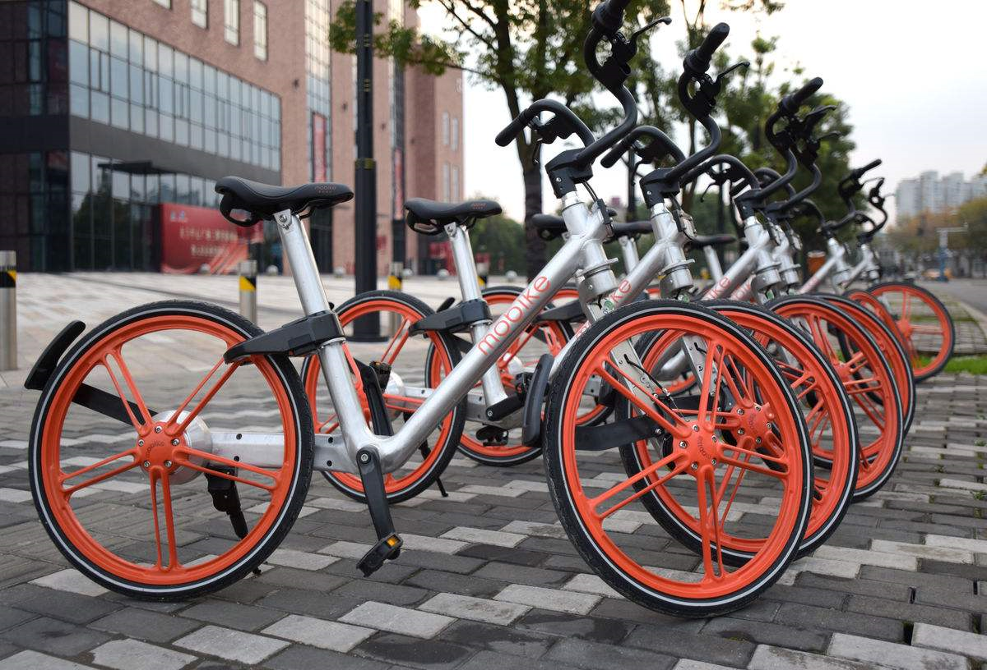
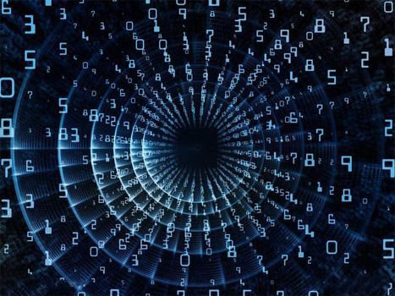
背景
未来的世界将是一个万物互联的时代，随着物联网行业技术标准的完善以及关键技术上的不断突破，数据大爆炸时代将越走越近。就拿从2016年底开始风靡全国甚至是海外市场的共享单车来说，仅仅摩拜单车每天产生的数据量已超过1TB。试想，如果各种家电、交通工具、工厂机器、公共设施等等相互联接起来，每一分钟、甚至是每一秒钟所产生的数据量就绝对大到难以想象。
再者，如此海量的数据不及时处理利用起来，那么它们将很快变成数据垃圾。那么问题来了？我们不可能给每个终端装上一个计算机。如何解决海量数据的处理分析问题呢？

Slide 8
背景
我们知道，每台服务器都有自己的CPU、内存，但分配到这些服务器的应用往往不能充分地利用这些资源。
再者，为了确保服务的可靠性往往还要预留冗余的服务器、存储器、网络设备等，而很多时候，这些硬件资源往往处于空置状态，并没有得到充分的利用。
最后，正确预测不同应用对服务器的计算能力和存储器的存储能力的需求又是困难的。
因此，2006年Google的CEO埃里克·施密特首次提出了云计算的概念，以及后来业界衍生出来雾计算、霾计算、边缘计算等一系列的计算方式。

Slide 9
背景
相比于云计算的高高在上和遥不可及，雾计算更为贴近地面，就在你我身边。我们知道，将数据从云端导入和导出实际上比人们想象的要更为复杂，由于接入设备越来越多，在传输数据、获取信息时，带宽就显得不够用了，这就为雾计算的产生提供了空间。
雾计算的概念在2011年被人提出，并非是些性能强大的服务器，而是由性能较弱、更为分散的各种功能计算机组成，渗入电器、工厂、汽车、街灯及人们生活中的各种物品。雾计算是介于云计算和个人计算之间的，是半虚拟化的服务计算架构模型，强调数量，不管单个计算节点能力多么弱都要发挥作用。

Slide 10
背景
雾计算有几个明显特征：低延时、位置感知、广泛的地理分布、适应移动性的应用，支持更多的边缘节点。这些特征使得移动业务部署更加方便，满足更广泛的节点接入。
与云计算相比，雾计算所采用的架构更呈分布式，更接近网络边缘。雾计算将数据、数据处理和应用程序集中在网络边缘的设备中，而不像云计算那样将它们几乎全部保存在云中。数据的存储及处理更依赖本地设备，而非服务器。
所以，云计算是新一代的集中式计算，而雾计算是新一代的分布式计算，符合互联网的“去中心化”特征。

Slide 11
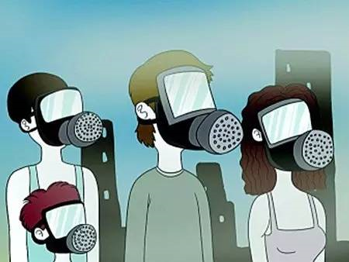
背景
当然，无论是“云”还是“雾”，都不想成为“霾”，但是这个问题却事实存在着，如果得不到慎重的预防以及妥善的解决，那么“霾计算”就来了。
霾计算指的是什么呢？这里可以理解为比较差劲的云计算或雾计算，因为这两者虽然概念先进，但也不是没有缺点。
第一，隐私与安全。现在的互联网世界，遭黑客攻击简直就是家常便饭的事，因此客户的隐私数据很容易泄漏。
第二，网络延迟或者中断。云计算都是通过互联网远程访问的，虽然现在网速提高很快，但和局域网相比，速度还是有所延迟的，虽然在延时方面雾计算稍微好点，但如果网络中断，无论云计算或者是雾计算，服务都无法访问。
第三，带宽会耗费预算，厂商按流量收费有时会超出预算、应用软件性能不够稳定，数据可能不值得放在云上，规模过大难以扩展，缺乏人力资本等都是造成霾计算的根源所在。

Slide 12
概念
雾计算（Fog Computing），在该模式中数据、（数据）处理和应用程序集中在网络边缘的设备中，而不是几乎全部保存在云中，是云计算（Cloud Computing）的延伸概念，由思科（Cisco）提出的。这个因“云”而“雾”的命名源自“雾是更贴近地面的云”这一名句。
雾计算和云计算一样，十分形象。云在天空飘浮，高高在上，遥不可及，刻意抽象；而雾却现实可及，贴近地面，就在你我身边。
雾计算并非由性能强大的服务器组成，而是由性能较弱、更为分散的各类功能计算机组成，渗入工厂、汽车、电器、街灯及人们物质生活中的各类用品。

Slide 13
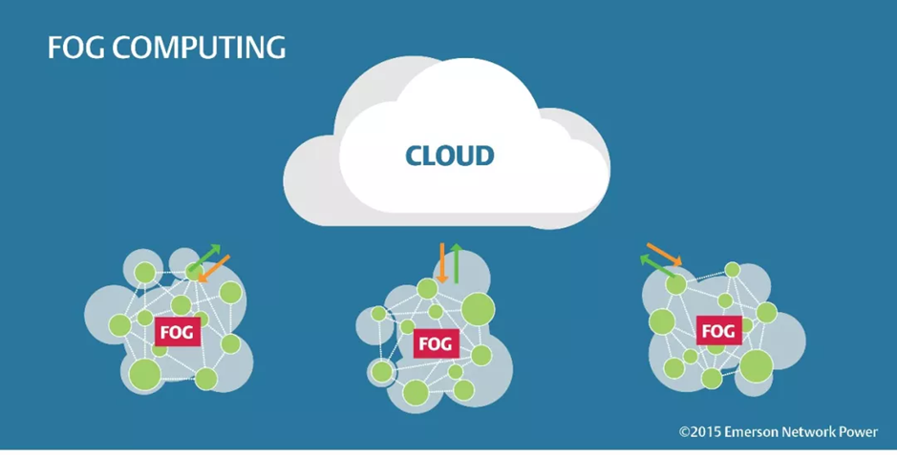
概念
雾计算的概念在2011年被人提出，在2012年被作了详细定义。正如云计算一样，雾计算也定义得十分形象。云是高高的天上，十分抽象，而雾则接近地面，与你我同在。雾计算没有强力的计算能力，只有一些弱的，零散的计算设备。

Slide 14
提出
雾计算，这个名字由美国纽约哥伦比亚大学的斯特尔佛教授起的，他当时的目的是利用“雾”来阻挡黑客入侵。后来思科首次正是提出，赋予雾计算新含义。
雾计算是一种面向物联网的分布式计算基础设施，可将计算能力和数据分析应用扩展至网络“边缘”，它使客户能够在本地分析和管理数据，从而通过联接获得即时的见解。

Slide 15
特点
雾计算是一种对云计算概念的延伸，上面介绍的云计算弱点，雾计算都不具备。
除此之外，它主要使用的是边缘网络中的设备，数据传递具有极低时延。
雾计算具有辽阔的地理分布，带有大量网络节点的大规模传感器网络。
雾计算移动性好，手机和其他移动设备可以互相之间直接通信，信号不必到云端甚至基站去绕一圈，支持很高的移动性。

Slide 16
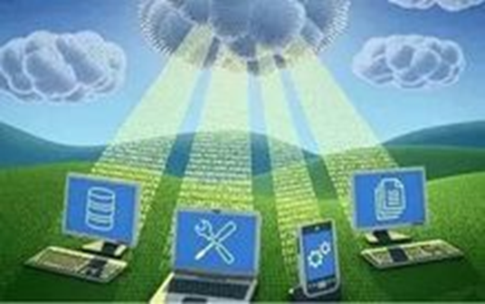
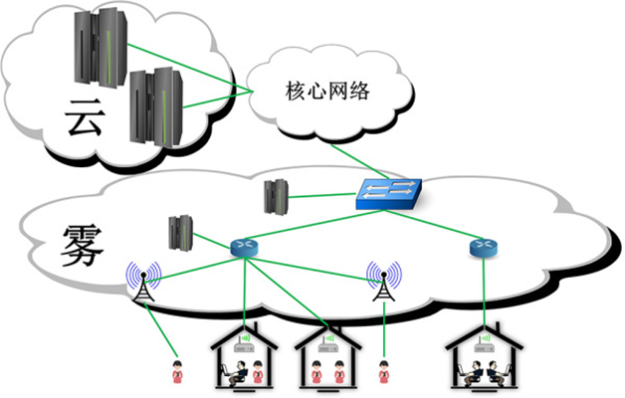
特点
雾计算和云计算完全不同。
云计算是以IT运营商服务，社会公有云为主的。雾计算以量制胜，强调数量，不管单个计算节点能力多么弱都要发挥作用。云计算则强调整体计算能力，一般由一堆集中的高性能计算设备完成计算。雾计算扩大了云计算的网络计算模式，将网络计算从网络中心扩展到了网络边缘，从而更加广泛地应用于各种服务。
雾计算有几个明显特征：低延时和位置感知，更为广泛的地理分布，适应移动性的应用，支持更多的边缘节点。这些特征使得移动业务部署更加方便，满足更广泛的节点接入。

Slide 17
雾的优点
除了低延迟，雾计算还有以下优点：
省核心网络带宽：雾作为云和终端的中间层，本就在用户与数据中心的通信通路上。雾可以过滤，聚合用户消息（如不停发送的传感器消息），只将必要的消息发送给云，减小核心网络压力。
高可靠性：为了服务不同区域的用户，相同的服务会被部署在各个区域的雾节点上。这也使得高可靠性成为雾计算的内在属性，一旦某一区域的服务异常，用户请求可以快速转向其他临近区域。
背景信息了解：因为分布在不同区域，雾计算中的服务可以了解到区域背景信息，如本区域带宽是否紧张，根据这一知识，一个视频服务可以及时决策是否降低本地区视频质量，来避免即将到来的卡顿；而对一个地图应用，则可将本地区地图缓存，提高用户体验。
省电：数据中心的电力消耗已经成为重要成本，其中冷却系统占有不可忽视的比重。雾计算节点因为地理位置分散，不会集中产生大量热量，并不需要额外的冷却系统，从而减少耗电。
基于以上优点，雾能够弥补云的不足，并和云相互配合，协同工作。

Slide 18
雾的优点
更轻压：计算资源有限相比较云平台的构成单位——数据中心，雾节点更加轻，能够过滤，如聚合用户消息（如不停发送的传感器消息），只将必要消息发送给云，减小核心网络压力
更低层：雾节点在网络拓扑中位置更低，拥有更小的网络延迟（总延迟=网络延迟 计算延迟），反应性更强
更可靠：雾节点拥有广泛的地域分布，为了服务不同区域用户，相同的服务会被部署在各个区域的雾节点上，使得高可靠性成为雾计算的内在属性，一旦某一区域的服务异常，用户请求可以快速转向其他临近区域，获取相关的服务。此外，由于使用雾计算后，相较云计算减少了发送到云端和从云端发送的数据量，和云计算相比延迟更短，安全风险也得到了进一步的降低

Slide 19
雾的优点
更低延：除了物联网的应用外，网上游戏、视频传输、AR等也都需要极低的时延，这点雾计算也是有所发挥的
更灵便：雾计算支持很高的移动性，手机和其他移动设备可以互相之间直接通信，信号不必到云端甚至基站去绕一圈，此外，雾计算也支持实时互动、多样化的软硬件设备以及云端在线分析等
更节能：雾计算节点由于地理位置分散，不会集中产生大量热量，因此不需要额外的冷却系统，从而减少耗电

Slide 20
云+雾
雾计算自提出就是作为云计算的延伸扩展，而不是云计算的替代。
在物联网生态中，雾可以过滤，聚合用户消息；匿名处理用户数据保证隐秘性；初步处理数据，做出实时决策；提供临时存储，提升用户体验。
相对的，云可以负责大运算量，或长期存储任务（如：历史数据保存，数据挖掘，状态预测，整体性决策等等），从而弥补单一雾节点在计算资源上的不足。
这样，云和雾共同形成一个彼此受益的计算模型，这一新的计算模型能更好的适应物联网应用场景。

Slide 21
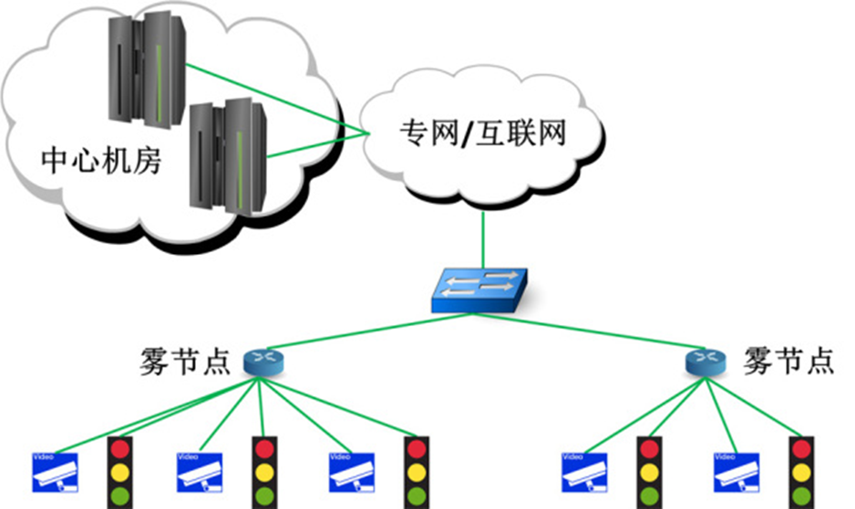
举个例子
试想如果城市中的所有交通灯都需要有数据中心云计算来统一计算而指挥所有交通灯，这样不仅不及时也容易出错。智能交通灯本意是根据车流量来自动指挥车辆通行，避免无车遇红灯时，也要停车等到绿灯再走，那么实时计算非常重要，所以每个交通灯自己都有计算能力，从而自行完成智能指挥，这就是雾计算的威力。
目前的城市道路监控系统，从监控探头到本地中心机房的通信跳数一般在3～4跳甚至更高，如果系统需要做出实时决策会面临网络延迟的挑战。

Slide 22
举个例子
图中所示是一个智能交通灯系统，除了监控探头作为传感器，还有交通灯作为执行器。雾计算的引入将为这一系统带来更多的可能性。如：
监控过程中，相比上一帧画面，通常只有一部分画面变化，而另一部分不变，非常适于压缩处理。对于需要人为监控的画面，雾节点将视频流直接转发给中心机房；而其他监控视频只需要存储，对实时性要求不高，可以在雾节点处缓存若干帧画面，压缩后再传向中心机房。这样从雾节点到机房的网络带宽将得到缓 解。
在雾节点处，可判断监控画面中是否有救护车头灯闪烁，做出实时决策发送给对应交通灯，协助救护车通过。

Slide 23
应用现状
3月15日，全球首个专门研究雾计算技术的实验室在上海建立，目前雾计算还在研究阶段，还没有具体落地使用。将来可以应用到网联汽车、无人机、自动驾驶、网游、视频传输、工业控制系统和智慧城市管理等要求低时延、高传输速率、高安全性的行业。（比如用于无人机的地面和空中的协调调度）
据《雾计算市场项目的规模和影响》显示：到2022年，全球雾计算市场的机会将超过180亿美元，预测雾计算的最大市场依序是能源、公用事业、运输、医疗保健和工业类别。雾的总体收入来源最主要是硬件(51.6%)，其次是雾应用程序(19.9%)和服务(15.7%)。到2022年，随着雾功能并入现有的硬件中，开支将转移到应用和服务上。

Slide 24
挑战
雾计算带来新的可能性的同时，也在安全性、高效利用资源、API等方面带来了新的挑战。雾使用大量分散设备，使中心化的控制变得困难；雾节点的资源相对受限，需要节点间的协同配合，才能优化各服务的部署；“何时将服务迁移至何处”则是应对移动终端设备，动态的应用场景需要考量的问题。
随着雾计算概念的发展，雾被进一步扩展到“地面上”。雾节点不再仅限于网络边缘层，还包括拥有宽裕资源的终端设备。终端设备与用户直接交互，数量庞大，在丰富雾的设备种类的同时，也带来更多动态属性，如电池电量，雾节点移动性等问题需要解决。

Slide 25
总结
雾计算：本地化的云计算
雾计算是云计算的补充，两者相辅相成，共同为用户的数据资源提供服务。
雾计算将会成为继云计算之后的又一波技术浪潮。

Slide 26
The end. Thanks!

